Slide 1
《软件过程与工具》 Software Process and Tools
任课教师： 范 国 祥
电 话： 0451-86418876-811(O)
13199561265(Mobile)
邮 箱： fgx@hit.edu.cn
哈工大计算学部/
国家示范性软件学院
软件工程教研室
2021. 11

Slide 2
需求的结构化分析
主要内容
1 结构化方法vs面向对象方法
2 需求的结构化分析方法
3 数据流图（DFD）
4 数据字典（DD）
5 数据分析（ERD、IDEF1X）

Slide 3
需求的结构化分析
主要内容
1 结构化方法vs面向对象方法
2 需求的结构化分析方法
3 数据流图（DFD）
4 数据字典（DD）
5 数据分析（ERD、IDEF1X）

Slide 4
需求的结构化分析
软件工程方法：结构化vs面向对象
结构化方法
复杂世界 → 复杂处理过程（事情的发生发展）
设计一系列功能（或算法）以解决某一问题
寻找适当的方法存储数据
面向对象方法
任何系统都是由能够完成一组相关任务的对象构成
如果对象依赖于一个不属于它负责的任务，那么就需要访问负责此任务的另一个对象（调用其他对象的方法）
一个对象不能直接操作另一个对象内部的数据，它也不能使其它对象直接访问自己的数据
所有的交流都必须通过方法调用

Slide 5
需求的结构化分析
软件工程方法：结构化vs面向对象
举例：五子棋游戏
面向过程（事件）的设计思路是首先分析问题的步骤：
开始游戏，初始化画面（棋盘）
黑子走，绘制画面（棋盘）
判断输赢，如分出输赢，跳至步骤6
白子走，绘制画面（棋盘）
判断输赢，如未分出输赢，返回步骤2
输出最后结果
面向对象的设计思路是分析与问题有关的对象：
玩家：黑白双方，这两方的行为是一模一样的
棋盘：负责绘制画面
规则：负责判定诸如犯规、输赢等

Slide 6
需求的结构化分析
软件工程方法：结构化vs面向对象
结构化开发方法
起源时间：20世纪60年代产生软件危机，70年代出现“结构化开发方法”
思想方法：自顶向下、问题分解、分而治之、由分到合； 软件/程序 = 数据结构 + 算法，软件结构化、模块化、层次化
表达模型：分析模型（系统流程图、数据流图、 ERD、数据字典） 设计模型（系统结构图、程序流程图、ERD）
分析与设计线索： 面向过程（处理） – 过程驱动 面向数据 – 数据驱动
优 点：思维自然，符合人们思考问题的方式；总体可控性强；适合 偏重数学计算方面的项目
缺 点：不容易描述客观世界的需求；耦合性相对高

Slide 7
需求的结构化分析
软件工程方法：结构化vs面向对象
结构化开发方法
从功能的观点设计系统
自顶向下，逐步分解和细化
将大系统分解为若干模块，主程序调用这些模块实现完整的系统功能

Slide 8
需求的结构化分析
软件工程方法：结构化vs面向对象
面向对象开发方法
起源时间：20世纪80年代（70年代开始OOP）
思想方法：从客观世界的具体事物出发构建系统； 自底向上，先考虑“对象”，再考虑“关系”
表达模型：类层次结构图（对象的属性、行为、继承、消息连接等）
优 点：符合自然世界的状态，描述自然，思维简单 适合复杂的事务处理、大量信息处理类的项目 耦合性容易降低，容易复用
缺 点：OO模型表达系统需求分析和设计不够充分

Slide 9
需求的结构化分析
软件工程方法：结构化vs面向对象
基于UML的面向对象开发方法
起源时间：20世纪90年代末
思想方法：开发一整套系统分析与设计模型及描述方法，从形式上和概 念上统一描述软件系统
表达模型：用例图、活动图、状态图、序列图（协作图）、类图、组件 图、包图、部署图等
优 点：统一标准；容易交流；建模工具较多；适合大型信息系统发
缺 点：模型不容易掌握

Slide 10
需求的结构化分析
软件工程方法：结构化vs面向对象
现实世界
OOA
结构化分析
OOD
结构化设计
OOP
结构化编程
可执行软件系统

Slide 11
需求的结构化分析
主要内容
1 结构化方法vs面向对象方法
2 需求的结构化分析方法
3 数据流图（DFD）
4 数据字典（DD）
5 数据分析（ERD、IDEF1X）

Slide 12
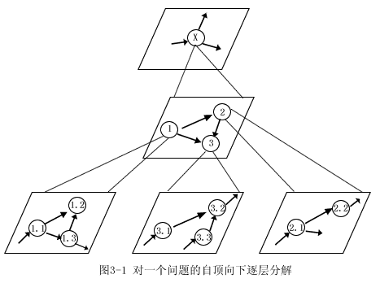
需求的结构化分析
需求的结构化分析方法
结构化分析方法(SA)：将待解决的问题看作一个系统，从而用系统科学的思想方法(抽象、分解、模块化)来分析和解决问题
起源于结构化程序设计语言(事先设计好每一个具体的功能模块，然后将这些设计好的模块组装成一个软件系统)
以动词性的“功能”为核心展开分解
最早产生于1970年代中期，1980年代开始成为主流
Yourdon于1989年出版 《Modern Structured Analysis》
核心思想：
自顶向下的分解(top-down)
Notes:
a‘nalysis

Slide 13
需求的结构化分析
需求的结构化分析方法
结构化分析：帮助开发人员定义系统需要做什么（处理需求），系统需要存储和使用哪些数据（数据需求），系统需要什么样的输入和输出以及如何把这些功能结合在一起来完成任务
数据流图（DFD图）
实体-关系图（ERD，IDEF1X图）

Slide 14
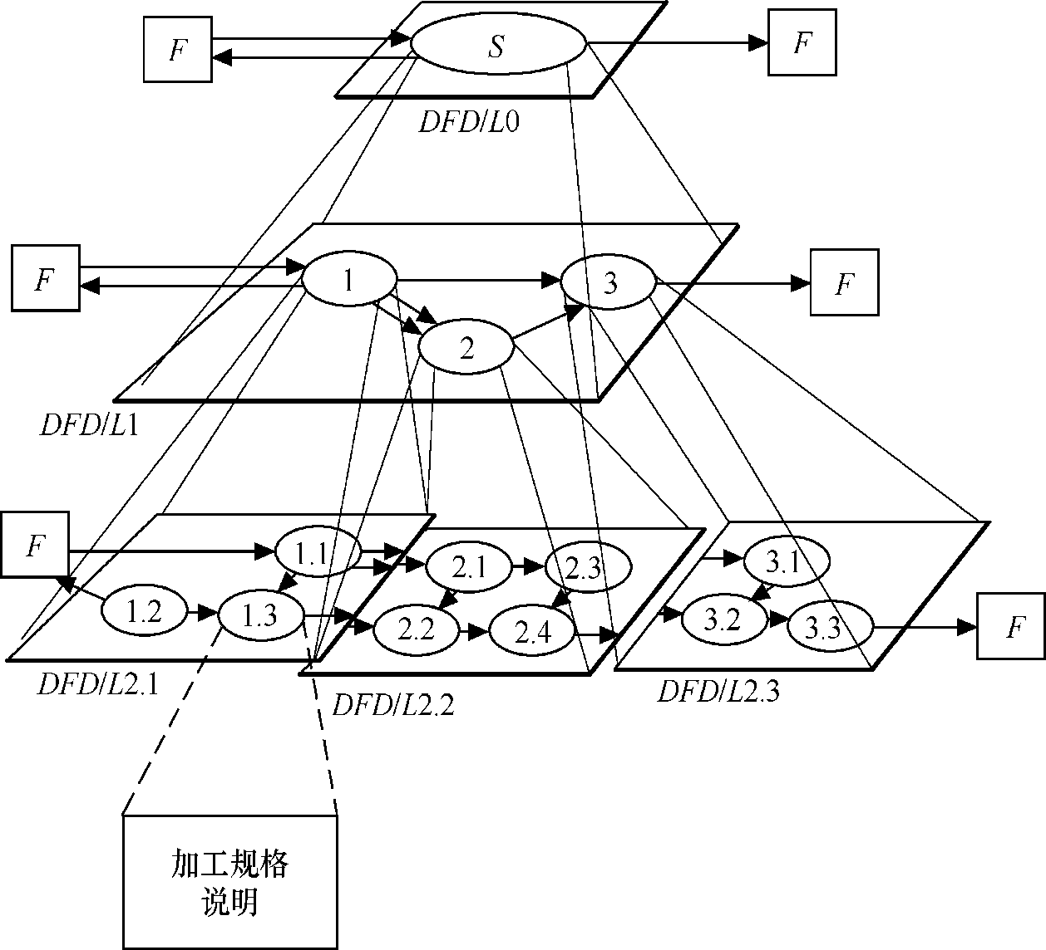
需求的结构化分析
需求的结构化分析方法
基于数据流的需求分析建模 -- DFD

Slide 15
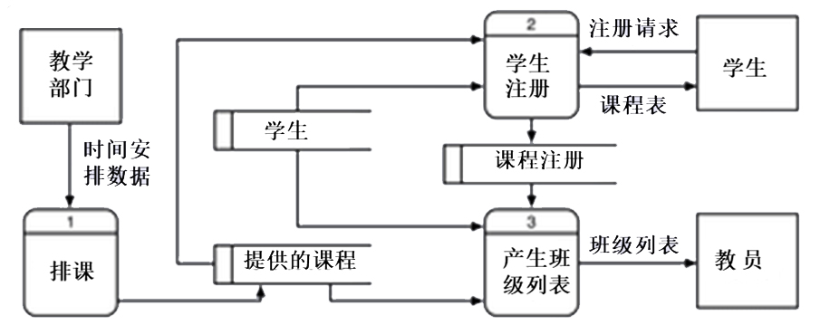
需求的结构化分析
需求的结构化分析方法
基于数据流的需求分析建模 -- DFD

Slide 16
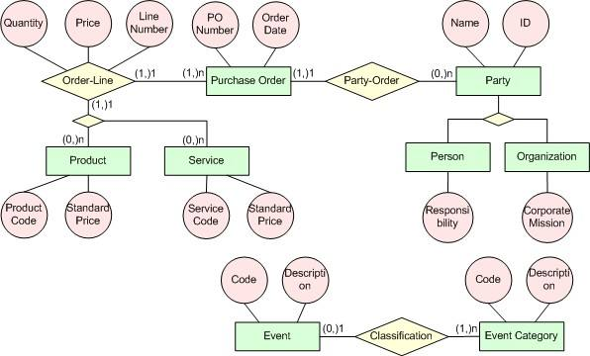
需求的结构化分析
需求的结构化分析方法
数据分析建模 – ERD（绿enity，粉属性，菱形）

Slide 17
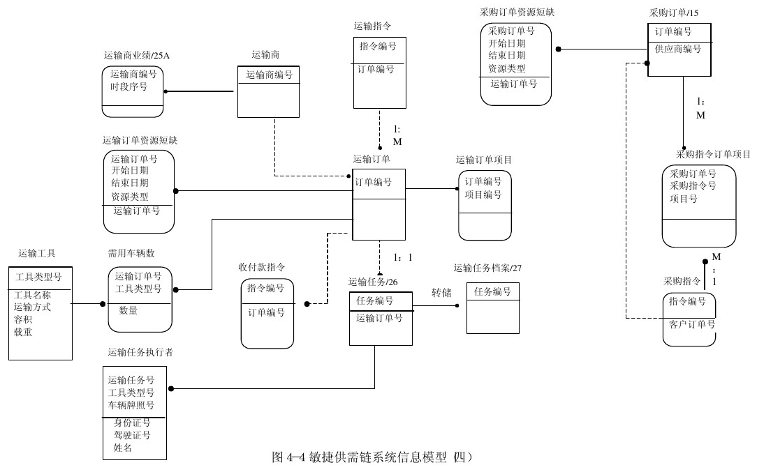
需求的结构化分析
需求的结构化分析方法
数据分析建模 – IDEF1X

Slide 18
需求的结构化分析
主要内容
1 结构化方法vs面向对象方法
2 需求的结构化分析方法
3 数据流图（DFD）
4 数据字典（DD）
5 数据分析（ERD、IDEF1X）

Slide 19
需求的结构化分析
基于数据流的需求分析–DFD建模
数据流图：用处理、外部实体、数据流以及数据存储来 （DFD） 表示系统需求的图表
DFD的特点
图形元素少且符号简单易懂
较充分表达系统的主要需求：输入、输出、处理 和数据存储
最终用户、管理人员和系统开发人员只需稍加培 训即可读懂DFD图，方便交流

Slide 20





需求的结构化分析
基于数据流的需求分析–DFD建模
DFD数据流图的符号说明
处理 – 一步步地执行指令，
将输入转换成输出
（由人、机器或两者共 同完成该处理任务）
数据存储 – 存放起来以备
将来使用的数据。通
常与ERD图中的数据
实体相对应
数据流 – 从一处流向另一
处的数据，如处理的
输入或输出
实时连接 – 当处理执行时，
外部实体与处理之间来
回通信(如信用卡验证)
外部实体 – 系统之外的
数据源或目的地

Slide 21
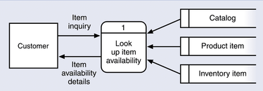
需求的结构化分析
基于数据流的需求分析–DFD建模
从外部实体出发的“数据流”可以是：
1. 外部实体发出的“处理请求”，即一个事件
2. 外部实体给出的“输入数据”
数据流图例子：
条目查询
目录
客户
查询
可用条目
产品条目
可用的
条目细节
库存条目
指向“外部实体”的“数据流”
一般是“处理”的反馈或处理
结果
显示处理“查询可用条目”的DFD

Slide 22
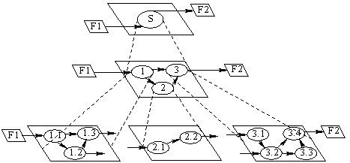
需求的结构化分析
基于数据流的需求分析–DFD建模
DFD图可以描述高层次的具有高度概括的系统处理
也可以描述低层次的具有更详细分解的系统处理
抽象层次：把系统分解成一个逐步细化的分层集合的建模技术
关联DFD
0层DFD
1层DFD

Slide 23
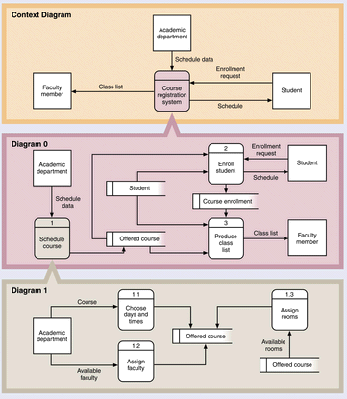
关联图
需求的结构化分析
教学 部门
基于数据流的需求分析–DFD建模
安排时间数据
班级列表
注册请求
教员
课程注册
系统
学生
课程表
0层图
注册请求
教学 部门
学生注册
学生
课程表
时间安
排数据
学生
课程注册
安排课程
提供的课程
产生班机列表
班级列表
教 员
1层图
课程
分配教室
选择日期时间
教学 部门
提供的课程
可用教室
分配
教员
提供的课程
可用教员
课程注册系统的DFD抽象层次

Slide 24
需求的结构化分析
基于数据流的需求分析–DFD建模
关联DFD图
关联图：在单个处理符号中概括系统内所有处理活动的DFD
关联图在表达系统边界时用处很大 系统的范围是通过单个的处理和外部实体所表示的事物来定义的
数据存储不画在关联图中是因为它本身被认为是系统内部的内容
当一个系统响应事件较多时，常常将系统分成多个子系统，并为 每个子系统创建一张关联图

Slide 25
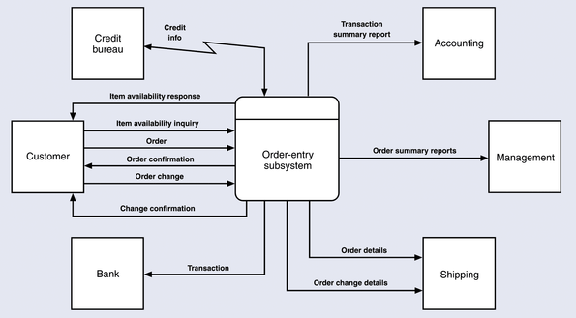
需求的结构化分析
基于数据流的需求分析–DFD建模
关联DFD图
信用信息
交易汇总报表
信用局
财务部
可用条目响应
可用条目查询
订单
订单子系统
订单汇总报表
客户
管理层
订单确认
订单更改
更改确认
订单细节
银行
交易/事务
发货部
订单更改细节
订单子系统的关联DFD图

Slide 26
需求的结构化分析
基于数据流的需求分析–DFD建模
DFD片段
DFD片段：用一个单一处理符号表示系统响应一个事件的DFD
在DFD片段中，展示了处理、外部实体和内部数据存储之间 的交互细节
每个DFD片段仅显示要响应该事件的相关的那些数据存储
一个DFD片段是为事件表中的每一个事件创建的

Slide 27
需求的结构化分析
基于数据流的需求分析–DFD建模
DFD片段
安排
课程
教学 部门
1
时间安排数据
提供的课程
学生
注册
学生
学
生
注册请求
2
提供的课 程
课程表
课程注册
产生班
级列表
学生
3
教
员
班级列表
提供的课程
课程注册
课程注册系统的DFD片段

Slide 28
需求的结构化分析
基于数据流的需求分析–DFD建模
DFD的0层图
DFD的0层图： 将一个系统或子系统的所有DFD片段组合到一个单个的DFD图 中，这样的DFD图称为事件分离的系统模型/0层图
0层DFD图：“处理”的编号为i

Slide 29
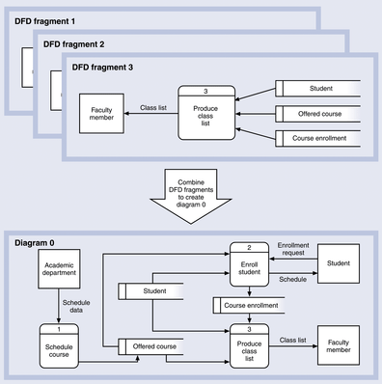
需求的结构化分析
DFD片段1
基于数据流的需求分析–DFD建模
DFD片段2
DFD的0层图
DFD片段3
学生
教员
班级列表
产生班级列表
提供的课程
课程注册
组合DFD片段创建0层图
0层图
注册请求
教学 部门
学生注册
学生
课程表
时间安
排数据
学生
课程注册
排课
提供的课程
产生班 级列表
班级列表
教 员
课程注册系统中将DFD片段组合创建的0层图

Slide 30
需求的结构化分析
基于数据流的需求分析–DFD建模
DFD的层次
分解“处理”-- 理解“处理”的细节： 一个DFD片段中的处理也可以包含多个更小的处理
有时分析员需要将该DFD片段进一步细化，生成更
详细层次的DFD图
1层DFD图：将0层DFD中的处理进一步细化等到的DFD图
“处理”的编号为“i.j”
2层DFD图：将1层DFD中的处理进一步细化等到的DFD图
“处理”的编号为“i.j.k”

Slide 31
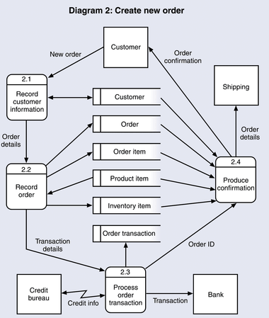
需求的结构化分析
基于数据流的需求分析–DFD建模
订单
客 户
DFD的层次
订单确认
发货运输
记录客户信息
客 户
订 单
订单细节
订单详单
订 单 条 目
产 品 条 目
产生确认信息
记录
订单
库 存 条 目
订 单 交易
交易细节
订单ID
信用局
处 理 订单 事 务
银 行
信用信息
交易
1层DFD实例：“创建新订单”的更详细的DFD图

Slide 32
需求的结构化分析
基于数据流的需求分析–DFD建模
DFD的质量评估
高质量的DFD：
可读性强、内部一致、能够准确描述系统需求
措施：
最小化复杂度
保证数据流一致性
最小化复杂度：
就是使每幅DFD图尽量简单易懂，避免信息超量
信息超量：
当太多的信息同时显现时所发生的难以理解的情况

Slide 33
需求的结构化分析
基于数据流的需求分析–DFD建模
DFD的质量评估
最小化复杂度
措施：
采用分层结构将DFD划分为小的且相对独立的子集
这样可以逐级阅读、考察DFD
构造DFD图的7±2规则：
单个DFD中不应有超过7±2个处理
单个DFD中不应超过7±2个数据流进出同一个处理/数据存储
接口最小化：
DFD中各个元素之间的连接数越少越好

Slide 34
需求的结构化分析
基于数据流的需求分析–DFD建模
DFD的质量评估
保证数据流一致性
数据流一致性表现在三个方面：
一个“处理”和该“处理”被详细分解后在数据流内容 上应该一致
对一个“处理”，有数据流入则必须有相对应的数据流出
对一个“处理”，有数据流出则必须有相对应的数据流入

Slide 35
需求的结构化分析
基于数据流的需求分析–DFD建模
DFD的质量评估
黑洞 --- 带有输入数据的但并不用其产生输出数据的 处理或数据存储

Slide 36
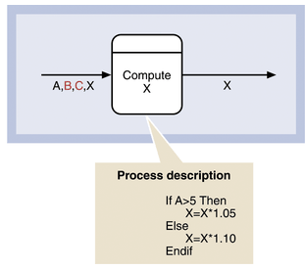
需求的结构化分析
基于数据流的需求分析–DFD建模
DFD的质量评估
带有不必要数据输入的处理—一个黑洞

Slide 37
需求的结构化分析
基于数据流的需求分析–DFD建模
DFD的质量评估
奇迹 --- 没有足够数据元素作为输入或产生来源的一个 处理或数据存储

Slide 38
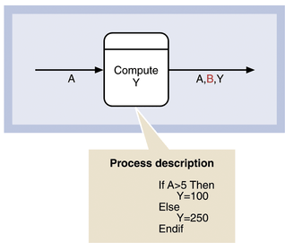
需求的结构化分析
基于数据流的需求分析–DFD建模
DFD的质量评估
有不可能的数据输出的处理—一个奇迹

Slide 39
需求的结构化分析
基于数据流的需求分析–DFD建模
DFD的质量评估
DFD图典型错误

Slide 40
需求的结构化分析
基于数据流的需求分析–DFD建模
非法的数据流
改正错误后的数据流
需要一个过程在外部实体之间交换数据流
B1
B2
B1
B2
需要一个过程修改/使用一个数据存储
B1
DS1
B1
DS1
需要一个过程从一个数据存储中表现数据
DS1
B1
DS1
B1
需要一个过程从一个数据存储移动数据到另一个数据存储
DS1
DS2
DS1
DS2
数据流图中典型错误总结

Slide 41
需求的结构化分析
基于数据流的需求分析–DFD建模
DFD的质量评估
数据流图中典型错误例子

Slide 42
需求的结构化分析
基于数据流的需求分析–DFD建模
DFD模型总结
在关联图中不画数据存储
数据流不反映处理顺序，显示数据通过系统的流程， 因此“处理”可以并行工作
“处理/数据存储”既要有输入，又有输出
若输入数据流不完全用来产生输出数据流，称之为黑洞
若输出数据流不完全依赖于输入数据流，称之为奇迹

Slide 43
需求的结构化分析
基于数据流的需求分析–DFD建模
DFD细节内容描述
在传统方法中，DFD图在一个图中描述了三种元素：
处理 -- 每个最底层“处理”需要详细描述其细节
数据流 -- “数据流”包含的数据元素需要定义
数据存储 -- “数据存储”需要在ERD中定义
使用“数据字典 – DD”来描述，见下一小节

Slide 44
需求的结构化分析
基于数据流的需求分析–DFD建模
DFD细节内容描述 – 处理的细节描述
1. “处理”细分解，层层分解，直到可详细描述细节
2. 结构化语言/伪代码
3. 决策表/决策树
“处理”细分解的方法前面已经提到

Slide 45
需求的结构化分析
基于数据流的需求分析–DFD建模
DFD细节内容描述描述 – 处理的细节描述
结构化语言/伪代码：
一种描述“处理”的规范方法，将结构化编程技术 和叙述性英语结合起来
结构化英语适合用来描述处理步骤清楚、控制逻辑 相对简单的情况

Slide 46
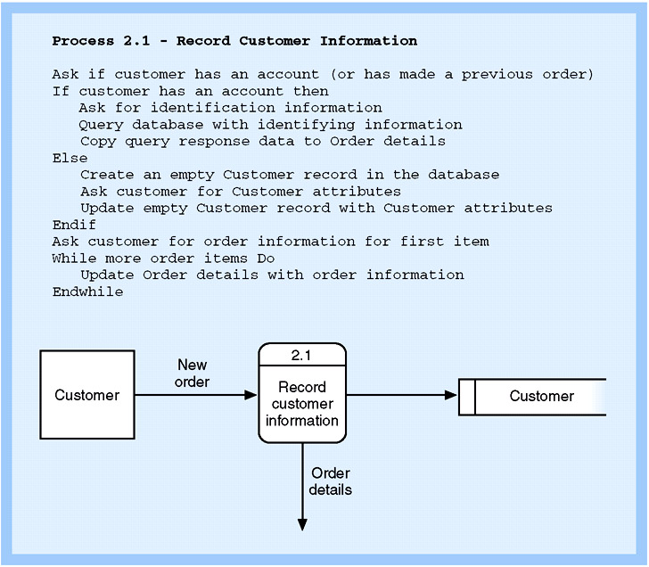
需求的结构化分析
基于数据流的需求分析–DFD建模
DFD细节内容描述描述 – 处理的细节描述
新订单
客户
记录客 户信息
客户
详单细节
处理2.1（记录客户信息）和它的结构化语言描述

Slide 47
需求的结构化分析
基于数据流的需求分析–DFD建模
DFD细节内容描述描述 – 处理的细节描述
结构化语言的特点
介于自然语言和形式语言之间的语言
书写规则：
使用短句
多层缩进
将结构化编程技术和叙述性语言结合
无确定语法
可分层、嵌套

Slide 48
需求的结构化分析
基于数据流的需求分析–DFD建模
DFD细节内容描述描述 – 处理的细节描述
决策表和决策树
决策表：“处理”逻辑的一种表格形式的表示方法， 其中包括决策变量、决策变量值、行为或公式
决策树：用树形结构组织起来的线条对“处理”逻辑进行 图形化的描述

Slide 49
需求的结构化分析
基于数据流的需求分析–DFD建模
DFD细节内容描述描述 – 处理的细节描述
决策表
规 则
考试总分
≥
< 435
< 435
条
件
435
≥ 435
单科成绩
≥ 90
≥ 85
≥ 60
< 60
发表扬证
√
√
×
×
动
作
发奖金
√
×
×
×
警告
×
×
×
√
学生成绩处理“决策表”

Slide 50
需求的结构化分析
基于数据流的需求分析–DFD建模
DFD细节内容描述描述 – 处理的细节描述
决策树
各科 ≥ 90 发表扬证、奖金
考试总分 ≥ 435
各科 ≥ 85 发表扬证、不发奖金
考试
奖励
各科 ≥ 60 不发表扬证、不发奖金
考试总分 < 435
有一科 < 60 警告、补考

Slide 51
需求的结构化分析
主要内容
1 结构化方法vs面向对象方法
2 需求的结构化分析方法
3 数据流图（DFD）
4 数据字典（DD）
5 数据分析（ERD、IDEF1X）

Slide 52
需求的结构化分析
DFD细节内容描述 -- 数据字典（DD）
数据字典是数据分析的描述模型，包括：
数据项定义，数据结构定义，数据流描述，数据存储描述
数据项定义：定义特定数据项的组成和意义（不可再分割）
数据结构定义：定义有数据项组成的表达数据的基本数据
数据流描述：描述数据流的数据构成，并指明其来源或去向（数据结构+数据项）
数据存储描述：描述保存在存储介质上的数据文件或数据库
表的格式和内容
广义的数据字典，也可以包含对“处理”的描述

Slide 53
需求的结构化分析
DFD细节内容描述 -- 数据字典（DD）
数据项定义
数据项：数据的基本单位（不可分割）
数据项名
数据项说明
数据类型
长度
取值范围
语义定义
与其他数据项的关联

Slide 54
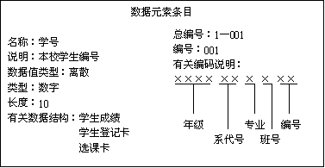
需求的结构化分析
DFD细节内容描述 -- 数据字典（DD）
数据项定义(还可能有范围)

Slide 55
需求的结构化分析
DFD细节内容描述 -- 数据字典（DD）
数据结构定义
数据结构：由数据项组成，它给出了数据基本结构单位
数据结构名
数据结构说明
数据结构组成：｛数据项/数据结构｝
数据结构约束

Slide 56
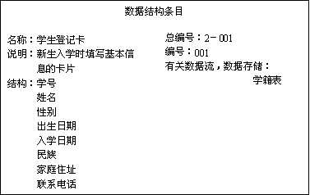
需求的结构化分析
DFD细节内容描述 -- 数据字典（DD）
数据结构定义

Slide 57
需求的结构化分析
DFD细节内容描述 -- 数据字典（DD）
数据流定义
数据流：数据结构在系统中的流通路径
数据流名
数据流说明
数据流来源
数据流去向
数据流组成：｛数据结构｝
平均流量
高峰流量

Slide 58
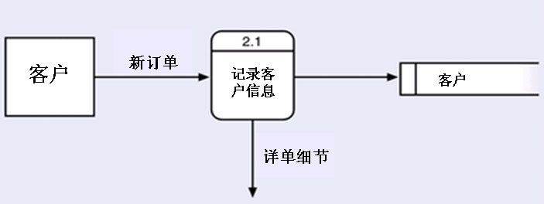
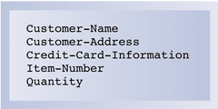
需求的结构化分析
DFD细节内容描述 -- 数据字典（DD）
数据流定义
数据流是数据元素的集合，数据流定义就是列出其包含的所有 数据项
数据元素还需进一步的定义：说明类 型、长度等，一般在设计阶段详细定义
只列出数据元素的数据流定义

Slide 59
需求的结构化分析
DFD细节内容描述 -- 数据字典（DD）
数据流定义
数据流是数据元素的集合，数据流定义就是列出其包含的所有 数据项
New-Order=Customer-Name
+ Customer-Address
+ Credit-Card-Information
+ {Item-Number+Quantity}
代数公式方式定义数据流

Slide 60
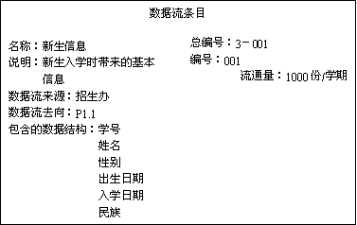
需求的结构化分析
DFD细节内容描述 -- 数据字典（DD）
数据流定义

Slide 61
需求的结构化分析
DFD细节内容描述 -- 数据字典（DD）
数据存储定义
数据存储：数据结构保存或停留之处，数据文件或数据库表
数据存储名
数据存储说明
输入的数据流
输出的数据流
数据存储组成：｛数据结构｝
数据量
存取频度
存取方式

Slide 62
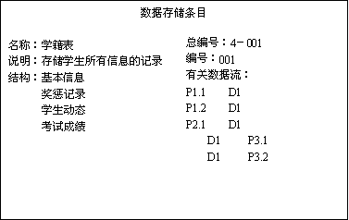
需求的结构化分析
DFD细节内容描述 -- 数据字典（DD）
数据存储定义

Slide 63
需求的结构化分析
DFD细节内容描述 -- 数据字典（DD）
数据处理（广义DD）
数据处理：给出处理的流程和说明信息
数据处理名
数据处理说明
输入数据： ｛数据结构｝
输出数据： ｛数据结构｝
处理过程简要描述

Slide 64
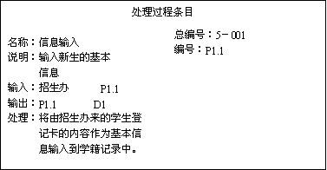
需求的结构化分析
DFD细节内容描述 -- 数据字典（DD）
数据处理（广义DD）

Slide 65
需求的结构化分析
主要内容
1 结构化方法vs面向对象方法
2 需求的结构化分析方法
3 数据流图（DFD）
4 数据字典（DD）
5 数据分析（ERD、IDEF1X）

Slide 66
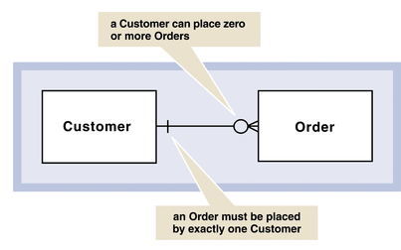
需求的结构化分析
数据分析（ERD、IDEF1X）
实体关系图 - ERD
传统的系统开发方法都将重点集中在数据存储需求上
数据存储需求包括数据实体、数据实体的属性以及它们之间的关系
一个客户可以发送 0个或多个订单
一个订单必须对应一个客户

Slide 67
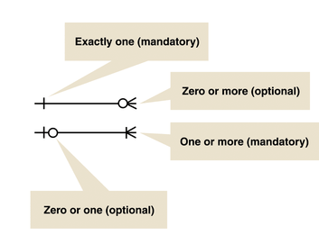
需求的结构化分析
数据分析（ERD、IDEF1X）
实体关系图 - ERD
只能一个（强制）
0或多个（可选）
1或多个（强制）
0或1个（可选）
实体之间关系的基数符号

Slide 68
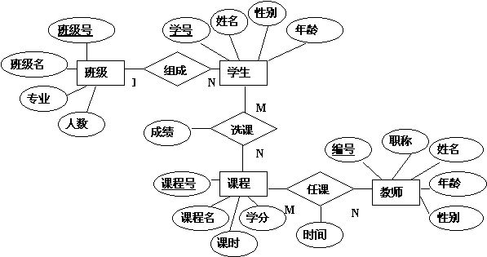
需求的结构化分析
数据分析（ERD、IDEF1X）
实体关系图 - ERD
传统的标准画法的ERD

Slide 69
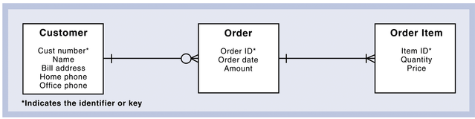
需求的结构化分析
数据分析（ERD、IDEF1X）
实体关系图 - ERD
*表示标识符或关键字
用“乌鸦脚”标注基数关系的ERD

Slide 70
需求的结构化分析
数据分析（ERD、IDEF1X）
实体关系图 - ERD
分析员在建模的过程中，常常对ERD进行细化的工作就是 处理多对多的关系
由于关系数据库中不能直接实现多对多的关系，因此必 须建立一个单独的表，来消除多对多的关系
关联实体 – 解决上述问题的人为增加的数据实体，它 一定包含两端数据实体的关键字

Slide 71
需求的结构化分析
数据分析（ERD、IDEF1X）
实体关系图 - ERD
概念ERD
逻辑ERD
物理ERD

Slide 72
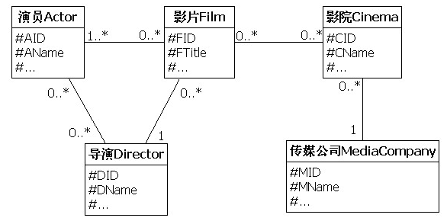
需求的结构化分析
数据分析（ERD、IDEF1X）
实体关系图 – IDEF1X图
含有*..*关系的实体关系图（IDEF1X形式）

Slide 73
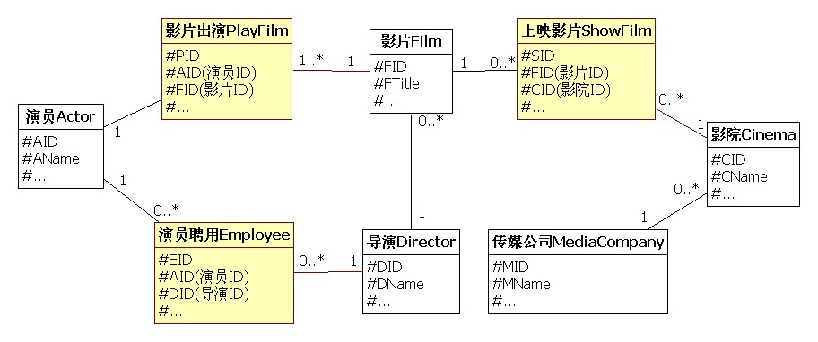
需求的结构化分析
数据分析（ERD、IDEF1X）
实体关系图 – IDEF1X图
消除*..*关系增加了关联实体的实体关系图（IDEF1X形式）

